Slide 1

Trabajo Practico Final

Slide 2

Trabajo Practico Final - Objetivo
Que se busca:
Implementar conceptos vistos en clase.
Hacer un algoritmo.
Estrategia financiera.
Interactuar con market data real.
Ser consciente de la latencia del código.
Pensamiento critico y comentarios.
Que NO se busca:
El código mas eficiente.
La mejor estrategia financiera.
La latencia mas baja.
PnL objetivo.

Slide 3
Trabajo Practico Final - Normas generales
Normas generales
Lenguaje de programación: Python.
Grupos: Máximo 3 alumnos.
Fecha de entrega: 20/12/2025
2 opciones de estrategias.
Libre uso de IA.
No hay restricciones normativas. O sea, se puede pesificar y dolarizar sin problemas
Entrega:
  Código con nombre en los comentarios iniciales.
  Informe final en PDF con métricas, graficos y comentarios.

Slide 4
Trabajo Practico Final – ¿Qué se proporciona?
Se proporcionan series de precios reales de:
GGAL T0 y T1.
CALL y PUT mismo strike de GGAL.
AL30, AL30D, AL30C, GD30, GD30D y GD30C en T1.
Comentarios:
Precios y nominales disponibles hasta la punta 5.
Posible limpieza de market data necesaria.
Manejo de mayor volumen de datos.
Primeros y últimos 5 min de la rueda diaria corresponde a la subasta. Para el análisis obviar esa data.

Slide 5
Trabajo Practico Final – ¿Qué se pide?
Diseñar y aplicar estrategia financiera según opción elegida.
Simular un capital inicial y medir PnL final.
  Opción 1: 500.000.000 ARS.
  Opción 2: 50.000.000 ARS.
Simular operaciones teniendo en cuenta derechos de mercado.
Tener en cuenta el tick de los instrumentos.
Medir latencia.

Slide 6
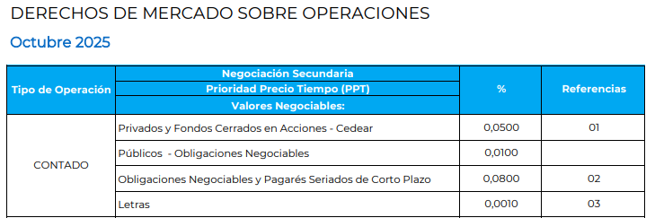
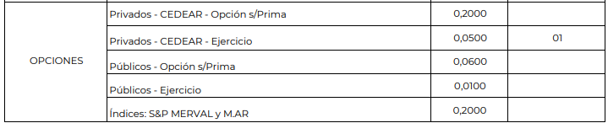
Trabajo Practico Final – Derechos de mercado
https://cdn.prod.website-files.com/6697a441a50c6b926e1972e0/68f280d46994c4a5df006b74_BYMA-Derechos-Mercado-sobre-Operaciones-al-2025-10-16.pdf

Slide 7
Trabajo Practico Final – Tick
Variación mínima según intervalo de precio.
Intervalo | Tick
0 <= x < 50 | 0,001
50 <= x < 100 | 0,01
100 <= x < 500 | 0,05
500 <= x < 1000 | 0,1
1000 <= x < 5000 | 0,5
5000 <= x < 10000 | 1
10000 <= x < 50000 | 5
50000 <= x | 10

Slide 8
Trabajo Practico Final – Opción 1
Desarrollar un algoritmo que implemente una estrategia de arbitraje potenciado con ML.
Arbitrar MEP, CCL y Canje utilizando la data proporcionada.
Anticipar al siguiente movimiento implementando alguna herramienta de ML a elección. Sugerencia usar OFI, OBI y Microprice.
Comentarios:
NO poner foco en el mejor modelo de ML sino en la estrategia de arbitraje.
Establecer Stop Loss.
Manejar balance de monedas e inventarios.
Al fin del día (fin de la market data). Presentar PnL en las monedas resultantes, no hace falta convertir.

Slide 9
Trabajo Practico Final – Opción 2
Desarrollar un algoritmo que implemente la estrategia Gamma Scalping con Delta-Neutral
utilizando la data proporcionada.
Armar posición long o short volatility según corresponda.
Implementar delta neutral dinámico para solo tener exposición a la volatilidad.
Comentarios:
Establecer criterio de hedge optimo según:
  Frecuencia debido a los costos.
  Total, o parcial según nominales disponibles.
Establecer Stop Loss.

Slide 10
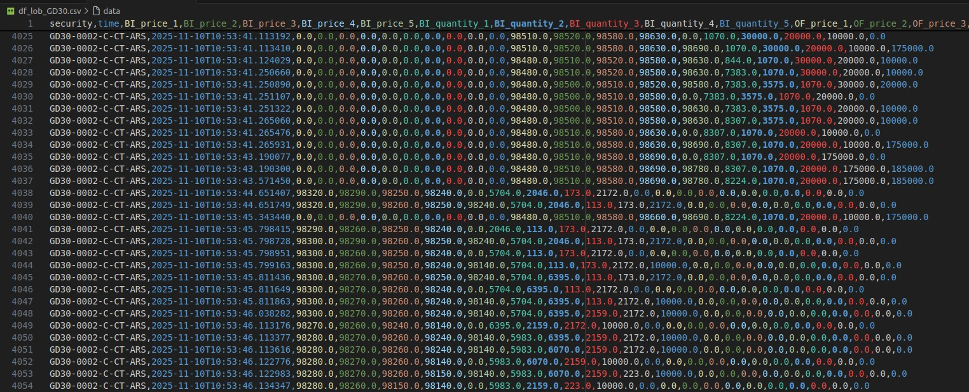
Trabajo Practico Final – Market Data

